Slide 1

Муниципальное бюджетное дошкольное образовательное учреждение
«Детский сад № 434 «Родничок»
Организация работы по речевому развитию с детьми раннего возраста
Воспитатели 16 гр.:
Гречухина В.Н.

Slide 2

Ранний возраст является периодом, особенно благоприятным для освоения речи. Бурное развитие речи в дошкольном периоде связано с предметной деятельностью ребенка.

Slide 3
задачи
Формировать интерес к освоению родного языка как средства общения с другими людьми и познания окружающего мира.
Совершенствовать понимание речи в общении с разными людьми (взрослыми и детьми), в процессе слушания стихов и сказок, просмотра мультфильмов и инсценировок.
На основе расширения представлений об окружающем мире (о природе, растениях, животных, рукотворных предметах, о людях) помогать устанавливать связи между реальными предметами и их названиями, зрительными и слуховыми образами.
Комплексно развивать все стороны речи: обогащение активного и пассивного словаря, формирование грамматического строя, воспитание звуковой культуры, развитие связной речи.
Поддерживать и развивать инициативную речь, вербальное общение в форме диалога (ребенок вступает в контакт, слушает, слышит, понимает, задает вопросы, высказывает свои желания, выражает согласие или несогласие, передает отношение).

Slide 4
Речевое общение со сверстниками
Правильная эмоциональная речь взрослого
Изменение уровня требований к речи ребёнка по мере взросления
условия
Игры на развитие мелкой моторики
Специальные речевые игры и упражнения

Slide 5
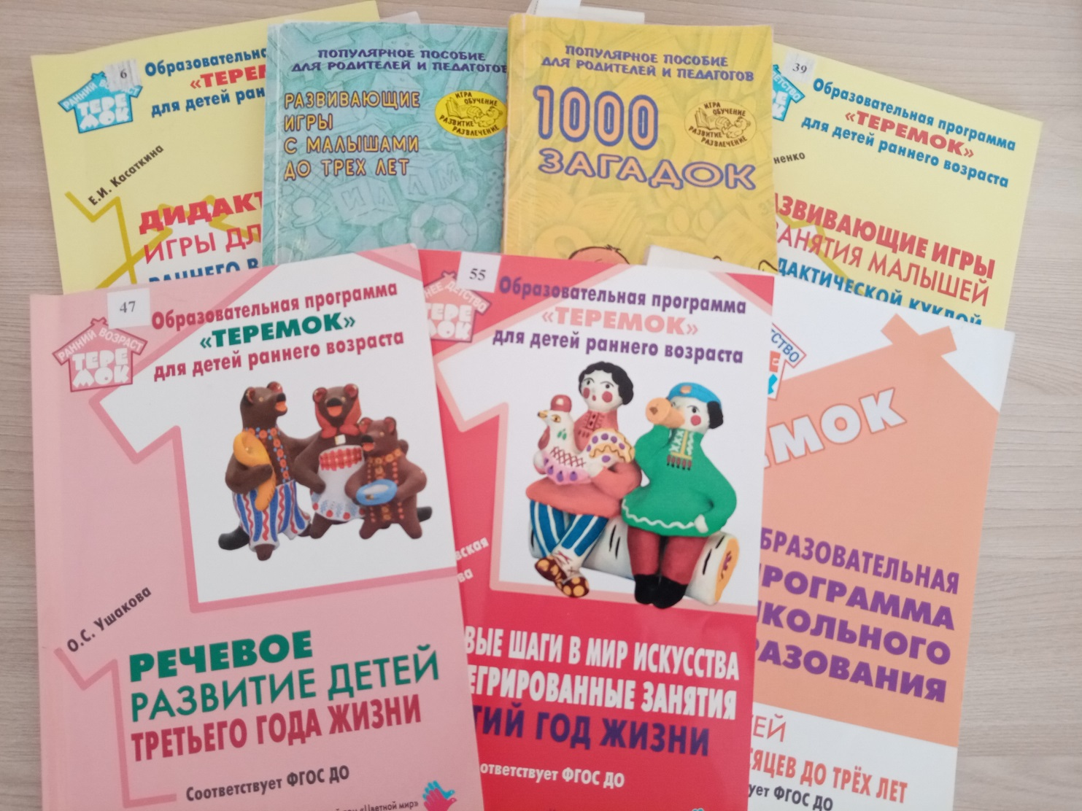
Методическое обеспечение

Slide 6
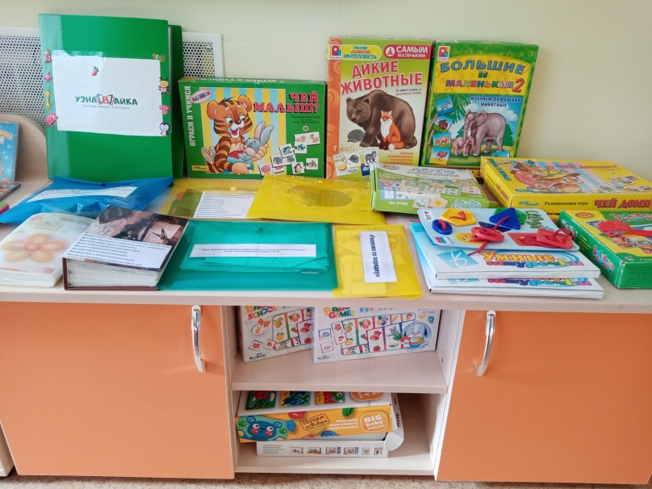
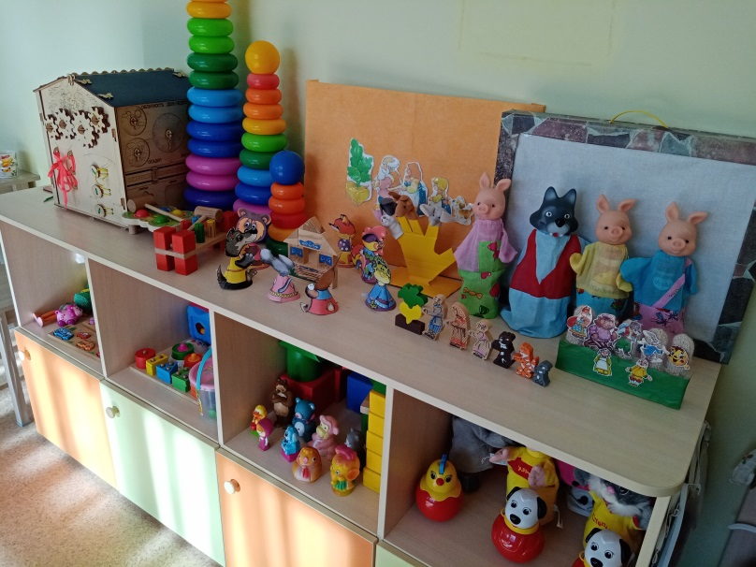
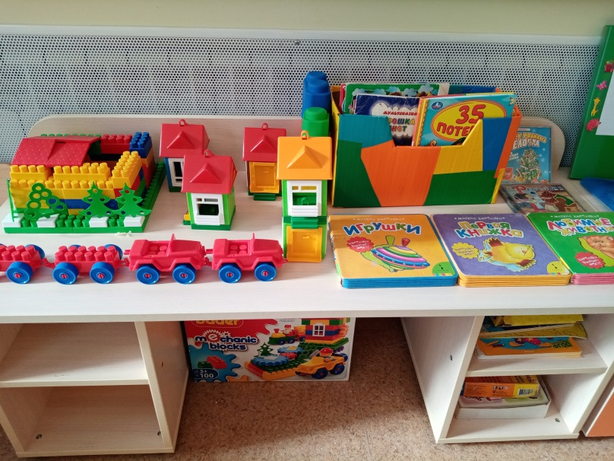
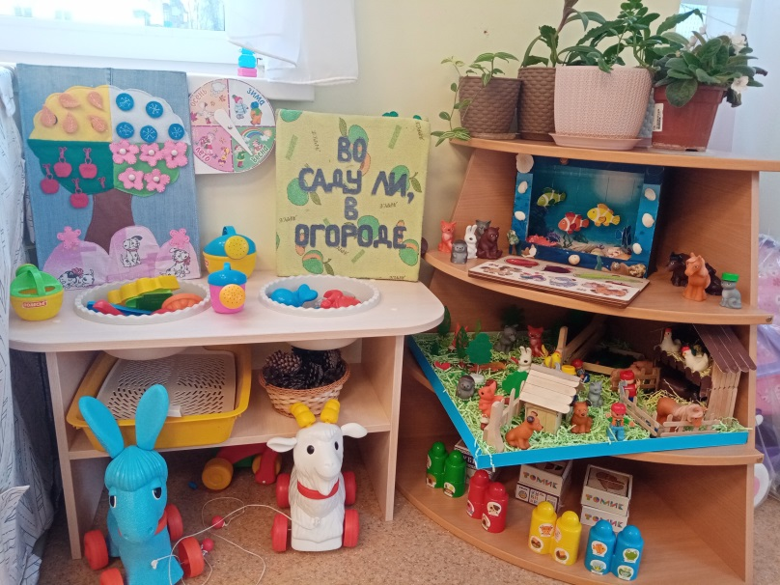
Развивающая предметно-пространственная среда

Slide 7
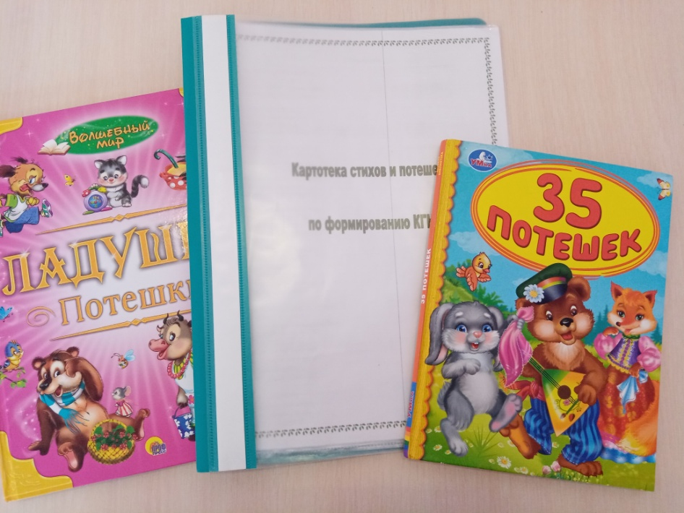
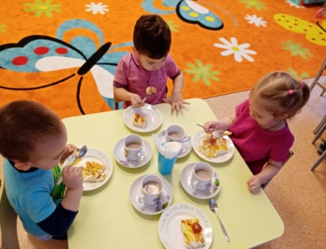
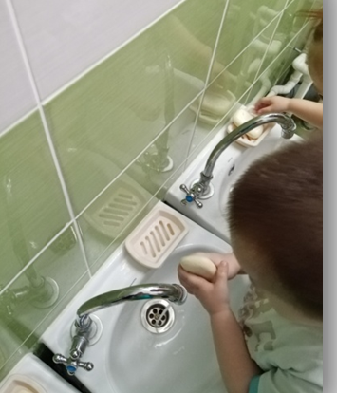
Методы и приёмы
Развитие речи детей через фольклор

Slide 8
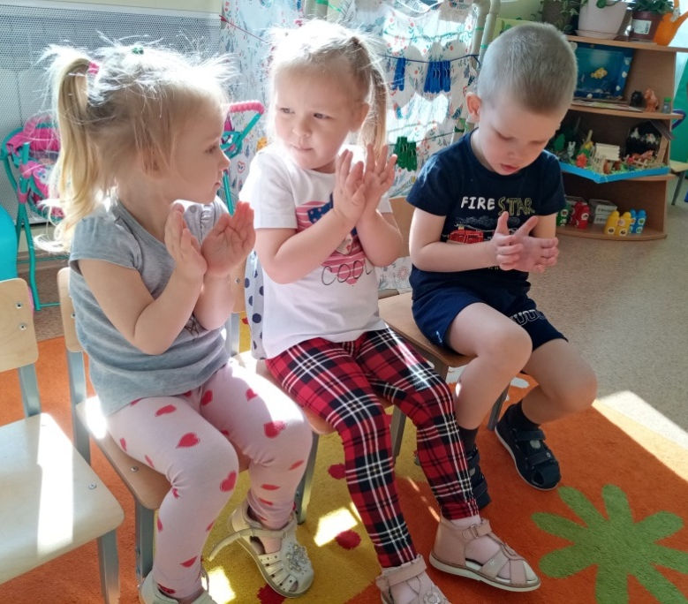
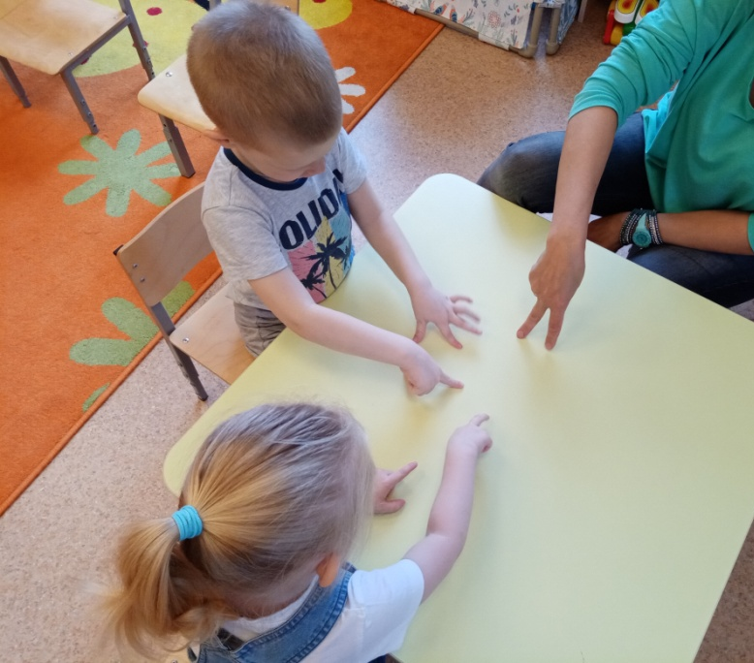
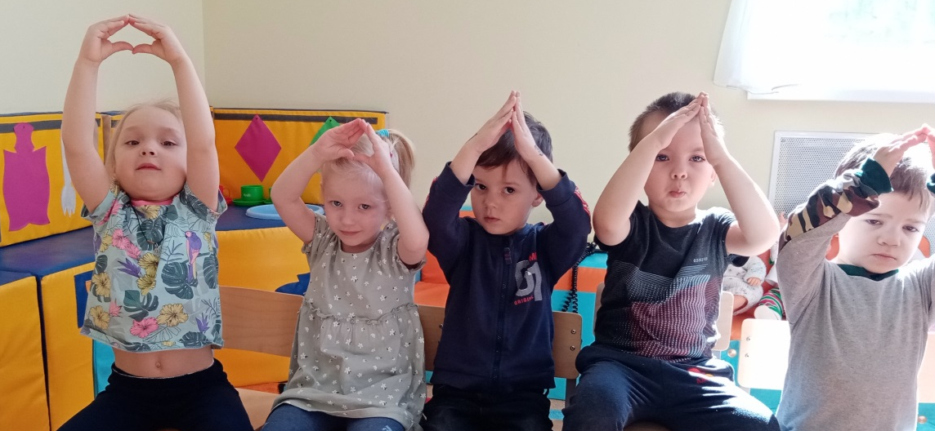
Пальчиковая гимнастика

Slide 9
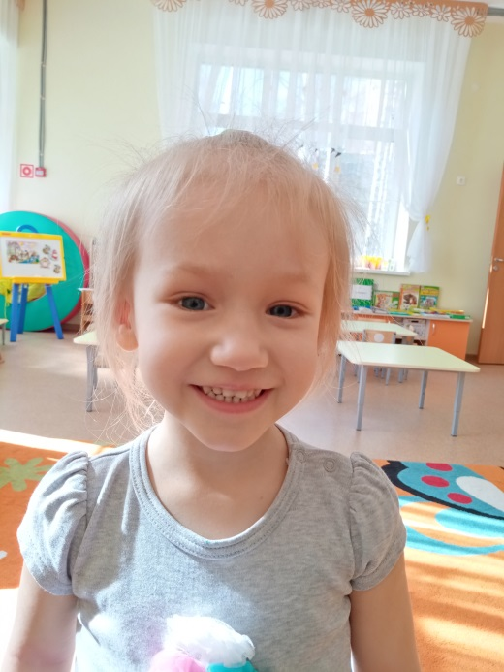
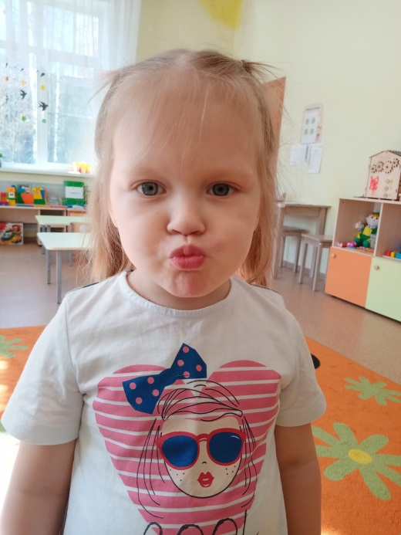
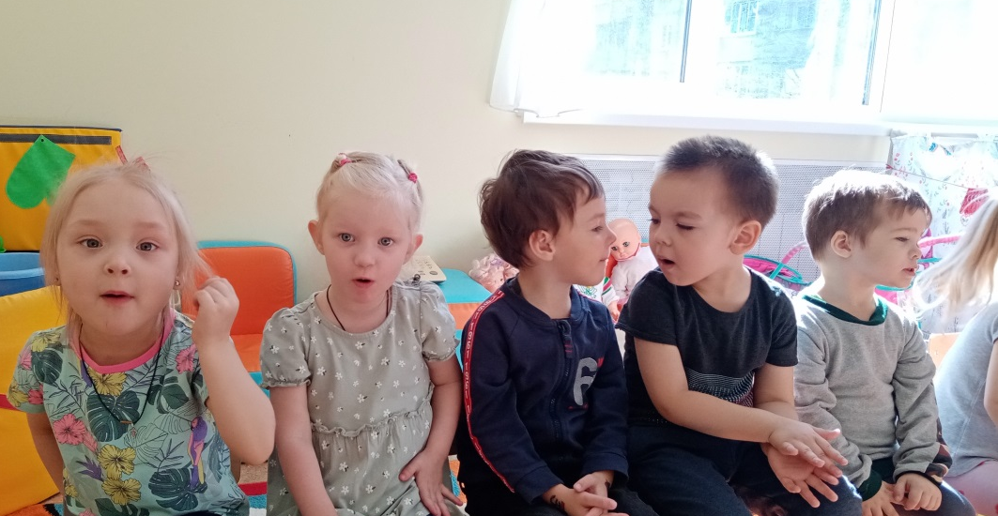
Артикуляционная гимнастика

Slide 10
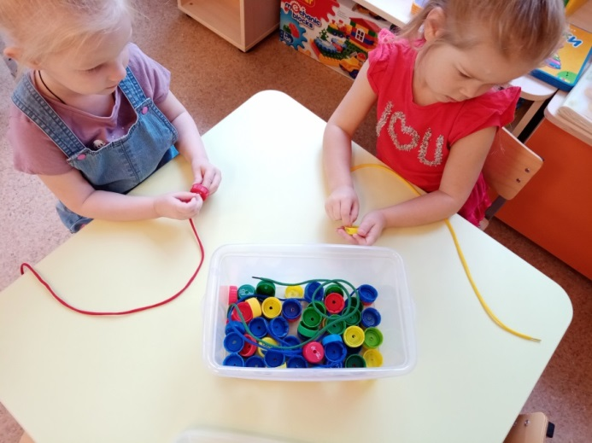
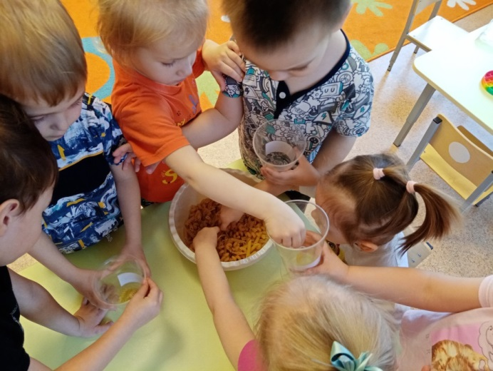
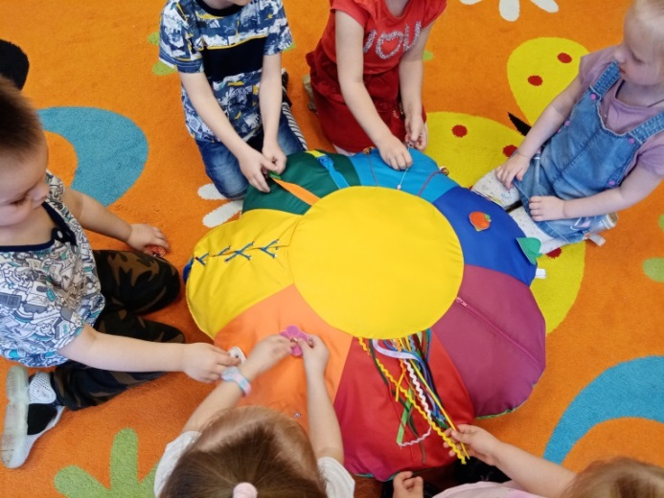
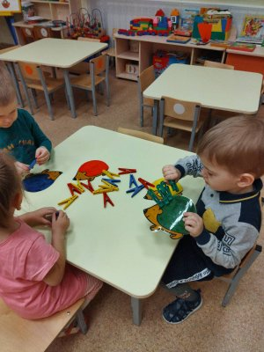
Игры на развитие мелкой моторики

Slide 11
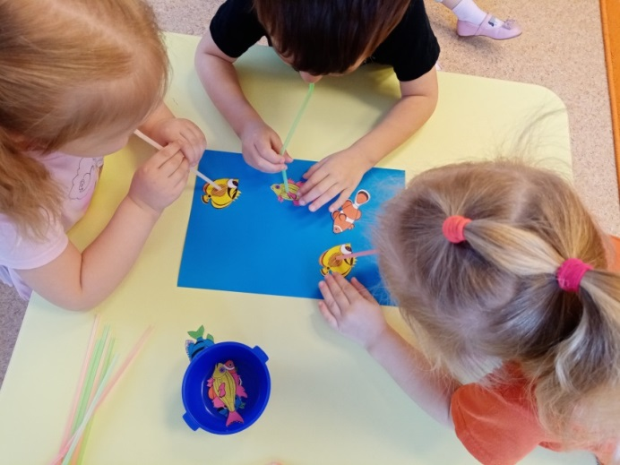
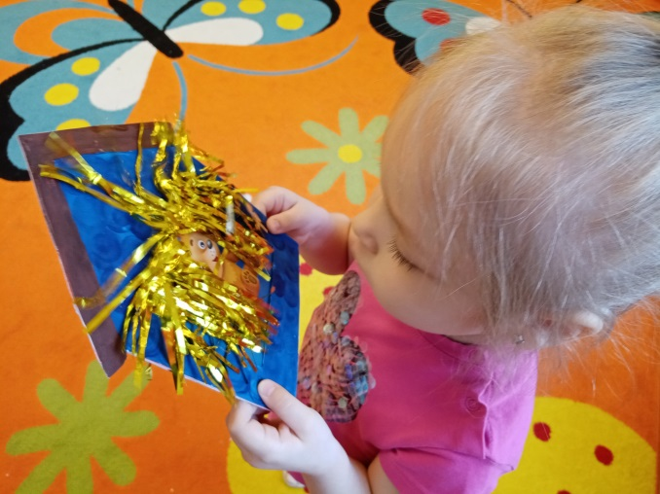
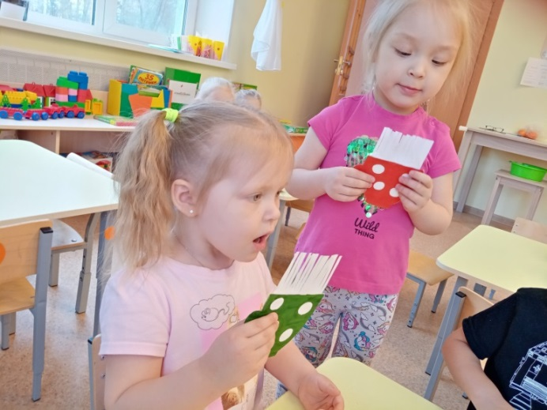
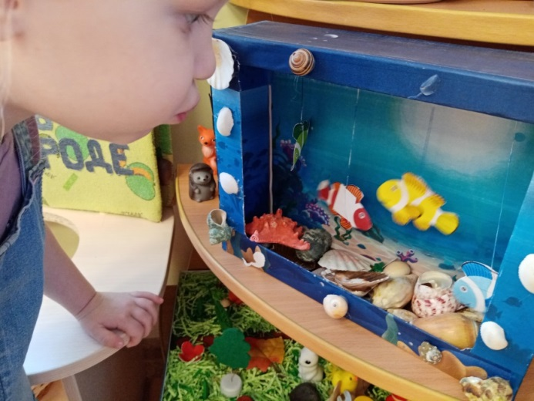
Игры на развитие речевого дыхания

Slide 12
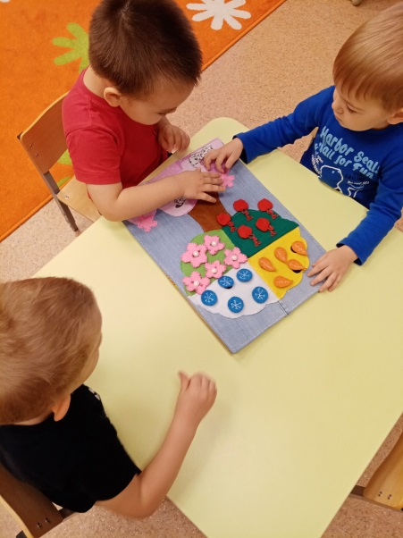
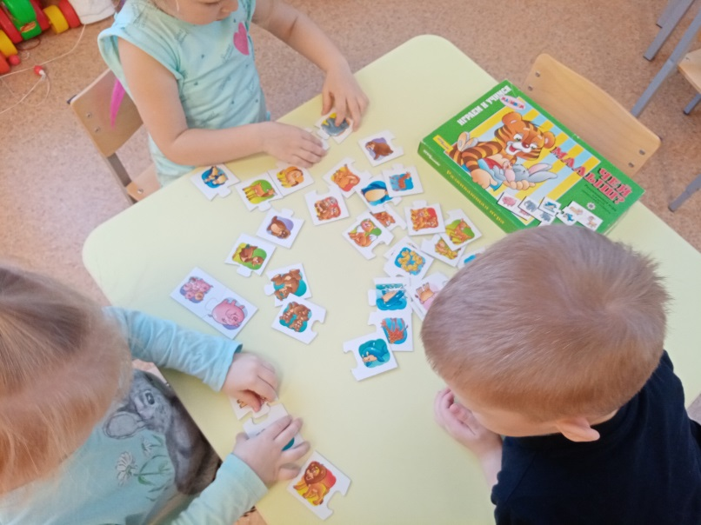
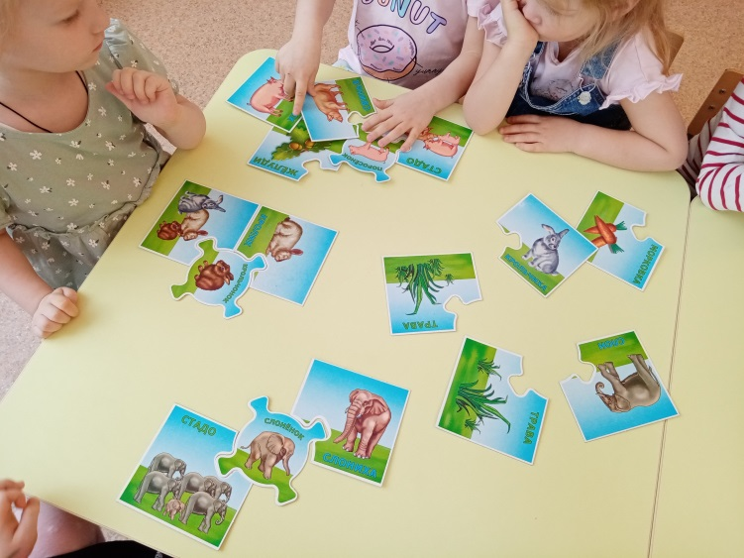
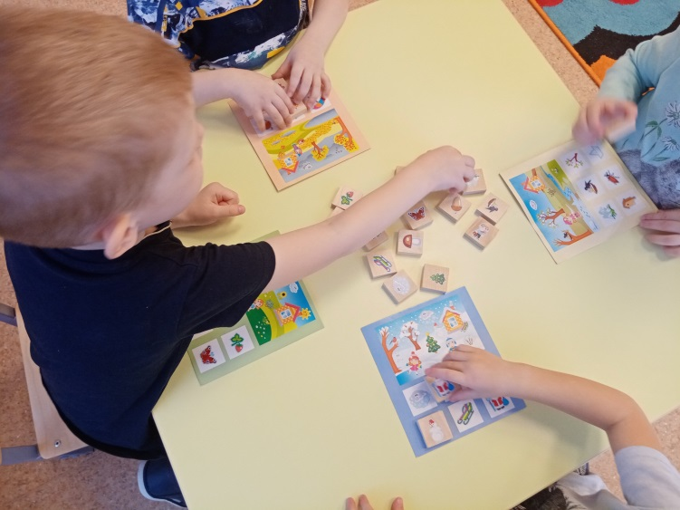
Дидактические игры

Slide 13
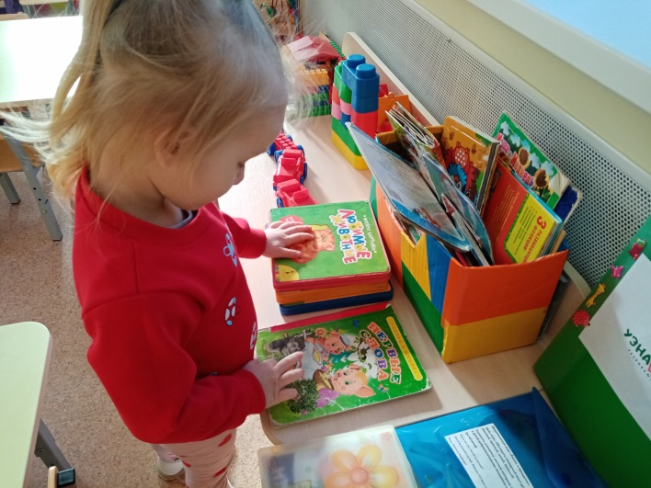
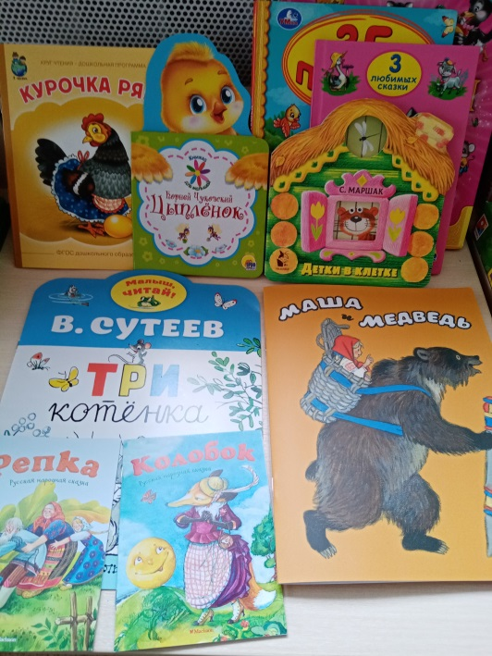
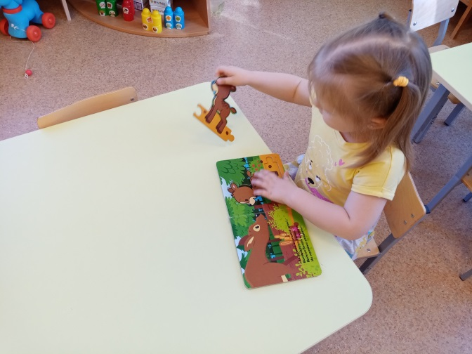
Знакомство с художественной литературой

Slide 14
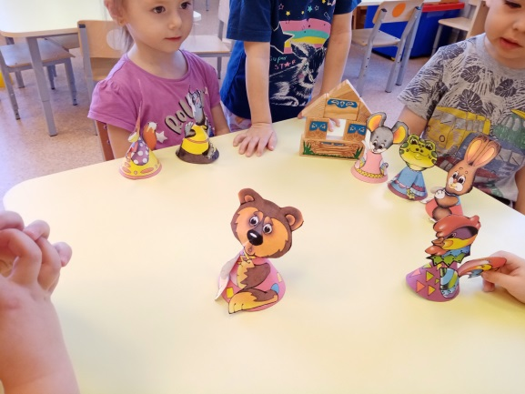
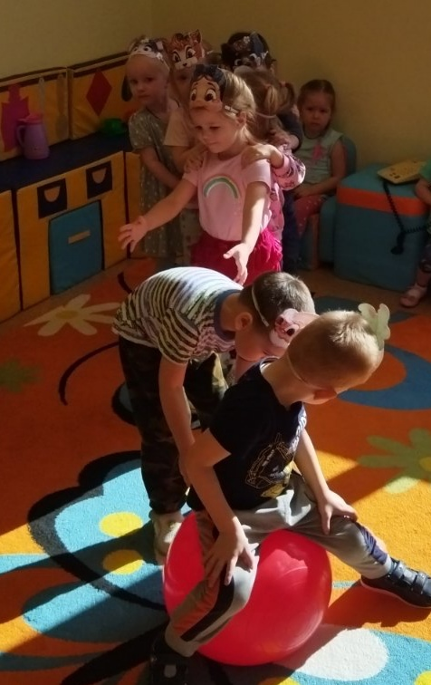
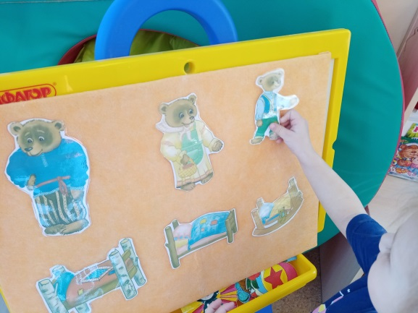
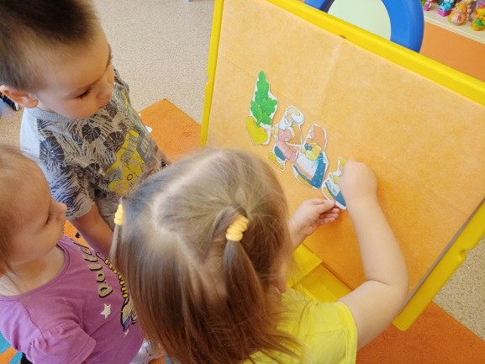
Театрализованная деятельность

Slide 15

Активизация речи детей раннего возраста и дошкольников осуществляется в разных видах деятельности. Для этого необходимо направлять процесс обогащения и активизации словаря детей, используя разные методы и приемы словарной работы с учетом психологических особенностей каждого ребенка и особенностей каждого вида деятельности.

